Slide 1
Презентация к уроку биологии в 5 классе на тему « Зачем живые организмы запасают энергию?» учитель биологии МКОУ СОШ с. Карджин Величко Л.М.

Slide 2
Задачи урока
Выяснить, как организмы запасают питательные вещества
Понять, для чего нужны питательные вещества

Slide 3
Актуализация знаний:
Какую тему мы изучили на прошлом уроке?
Все ли живые организмы одинаково добывают энергию? Чтобы ответить на этот вопрос, выполните задание №1 на карточке
Карточка №1
Вставь пропущенные слова: растения ……………………. корнями в почве, а животные и человек …………………………
Почему растение сидит на месте, а человек и животные передвигаются? Выполни задание №2 на карточке
Карточка №2
Вставь пропущенные слова: растения кормят себя сами, образуя из ………………………….. и ……………………….. органические вещества, человек и животные должны …………………………………………..готовые
Фронтальная работа:
Как передвигаются разные животные?
Двигаются ли растения? ( использовать результаты домашнего опыта)
(все растение передвигаться не может, но могут передвигаться отдельные органы растений: стебель с листьями – к свету, корень – в глубину почвы.)

Slide 4
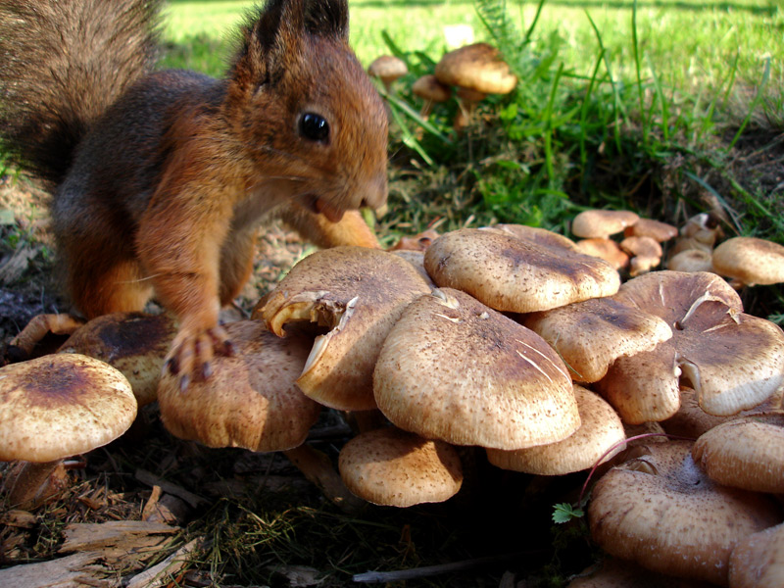
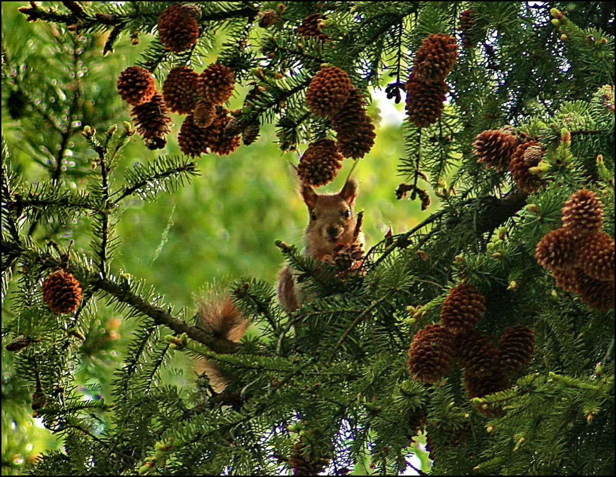
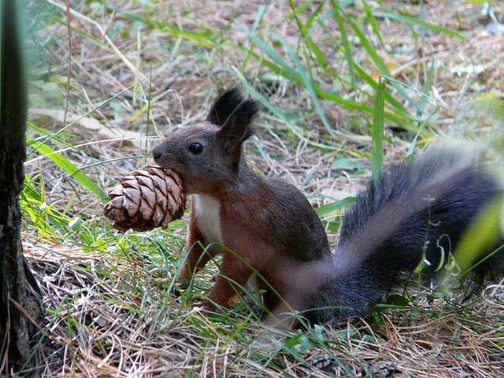
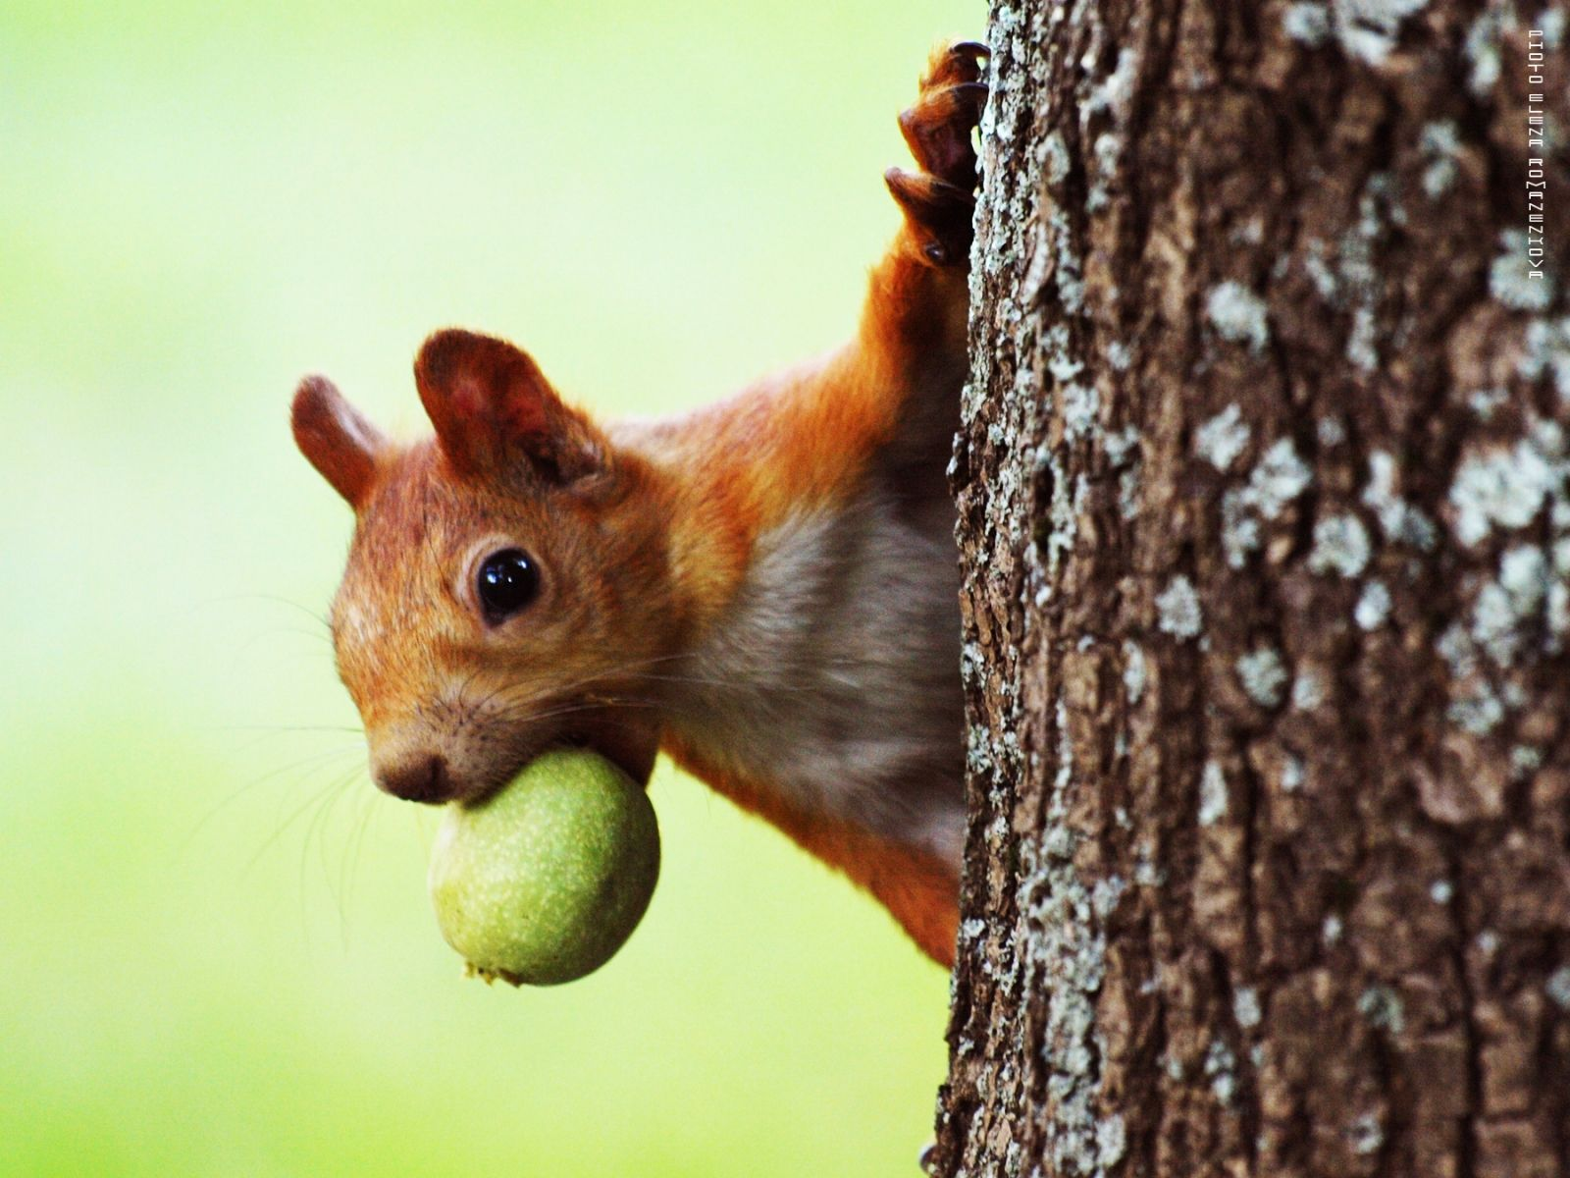
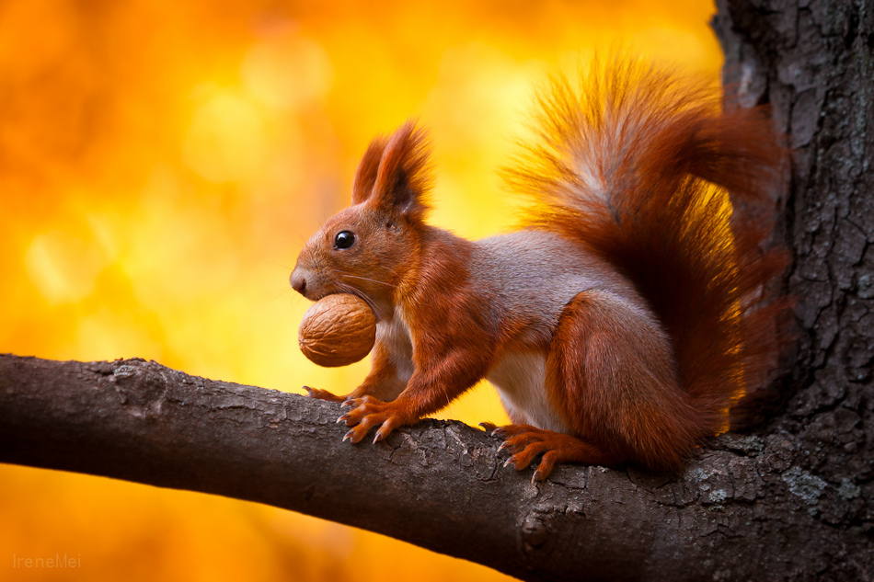
Рассказ М. Пришвина «Беличья память»

Slide 5
«Мозговой штурм»
О чем идет речь в рассказе?
Какие еще животные запасают для себя пищу?
Какие животные не запасают для себя пищу и почему?
Медведю нужна энергия во время спячки, где он ее берет?
все ли питательные вещества организмы расходуют, получая из них энергию для движения и других процессов жизнедеятельности. Да и двигаются все по-разному: одни больше, например…, другие меньше, например…
Приведите примеры движения животных по своим наблюдениям за домашними питомцами.
Вспомни, каждый ли день ты двигаешься много. Посмотри на рисунки ниже. Когда больше тратиться энергии: в первом случае или во втором? Если человек двигается мало, то питательные вещества…

Slide 6
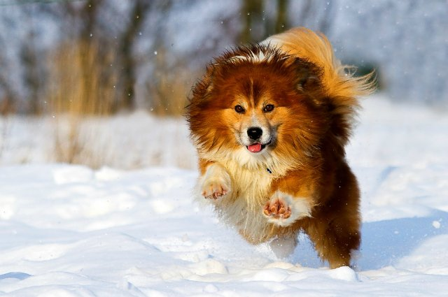
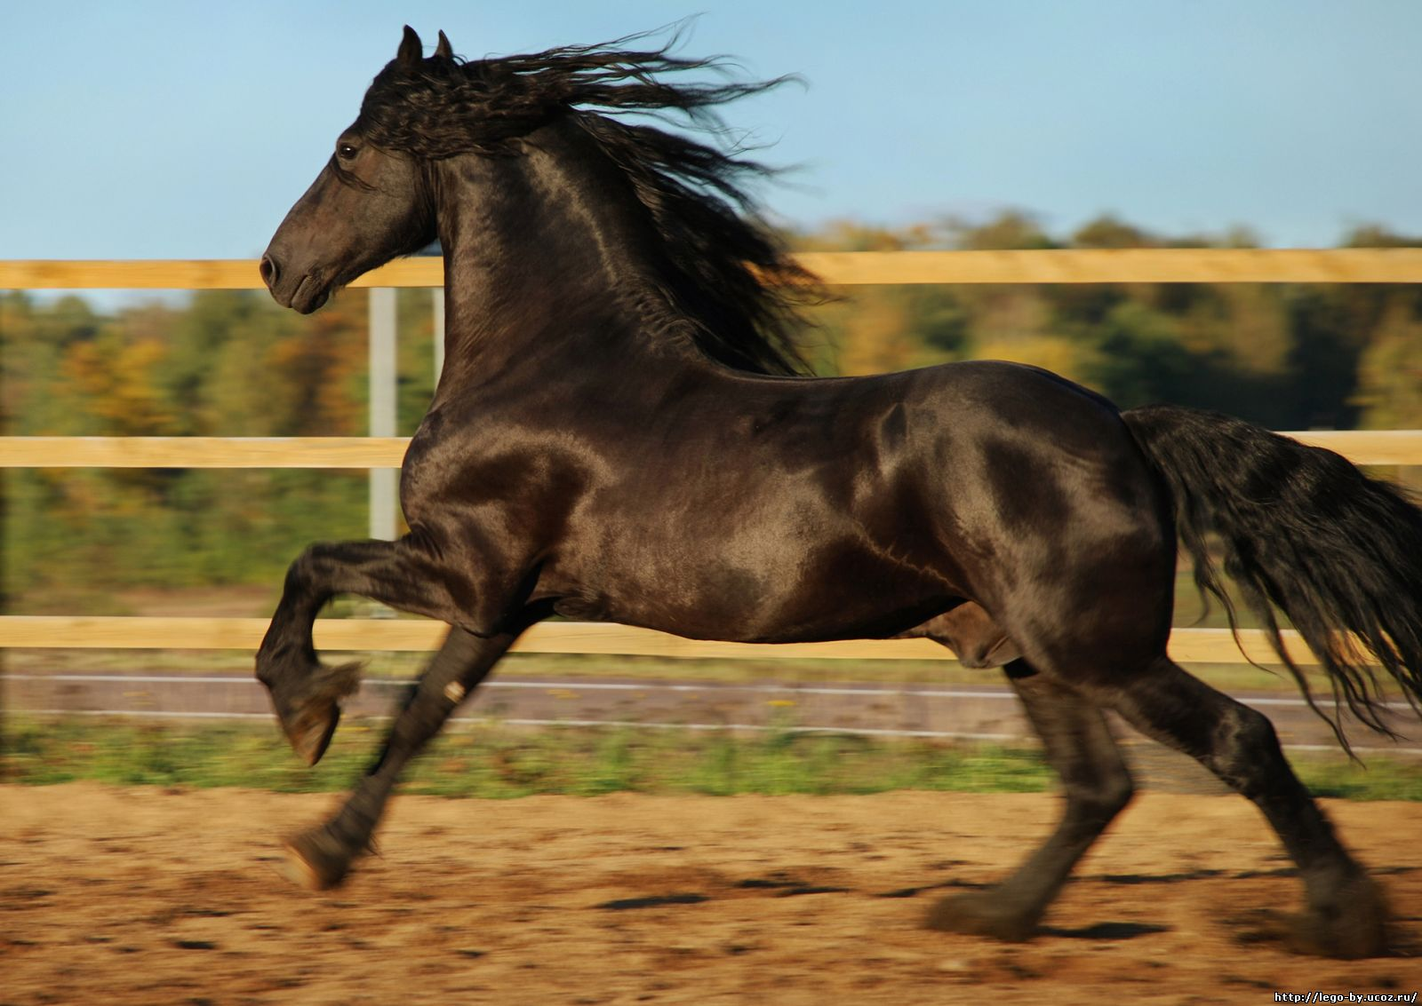
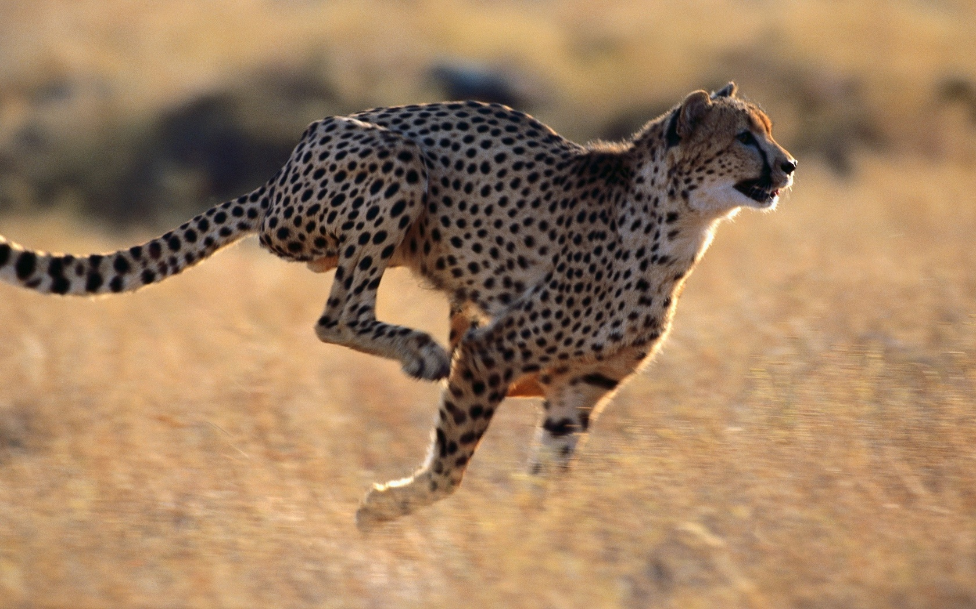
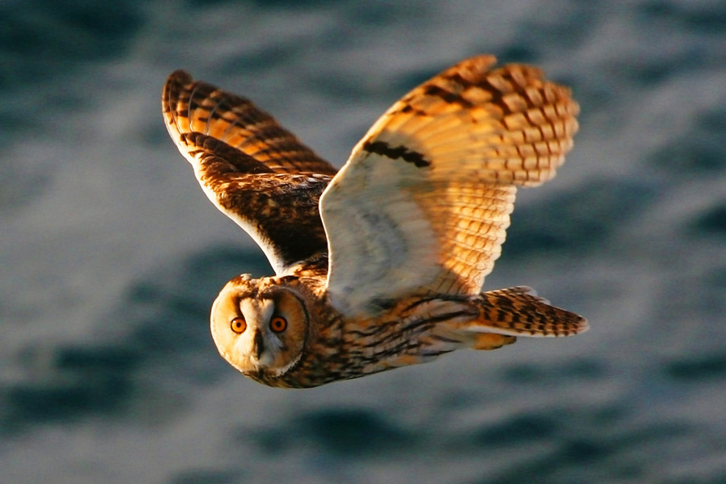
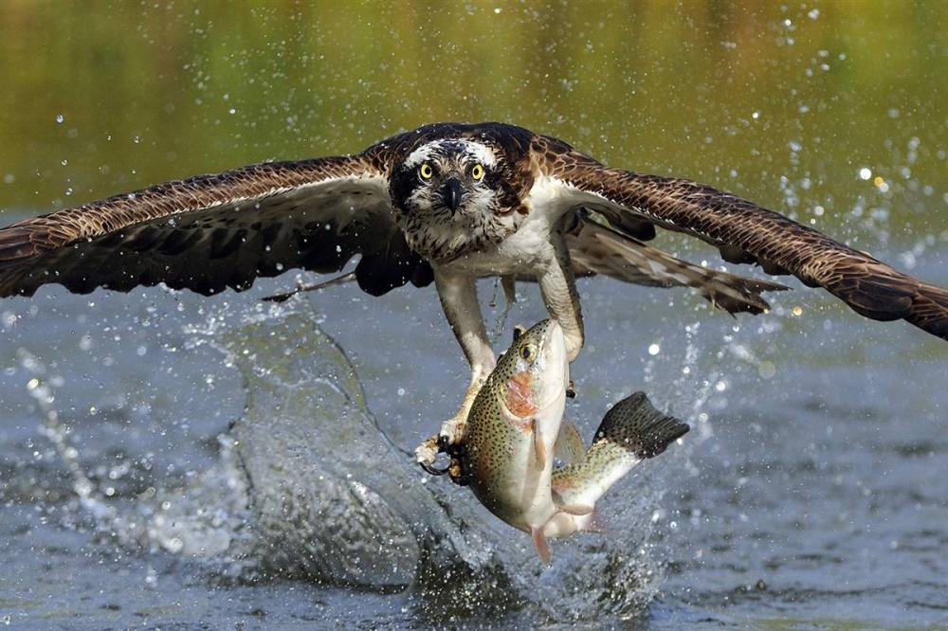
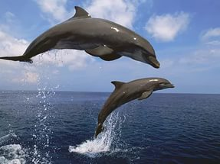

Slide 7
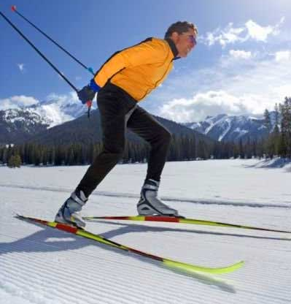
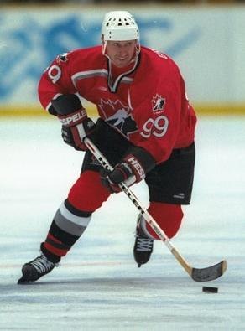
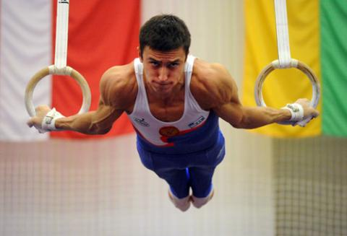

Slide 8
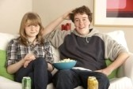
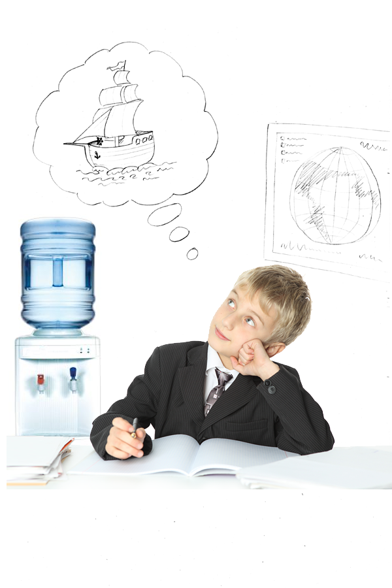
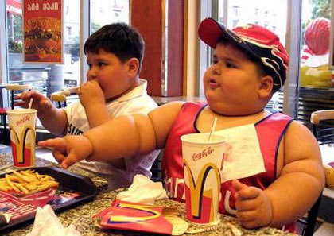

Slide 9
«Мозговой штурм»
Растениям нужен запас питательных веществ? Когда они его используют?
В каких частях растений откладываются про запас питательные вещества?

Slide 10
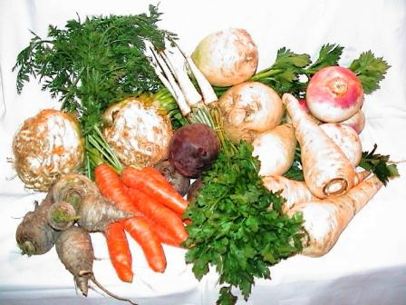
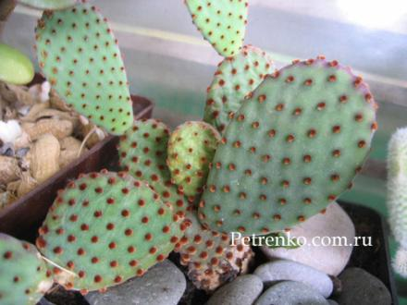
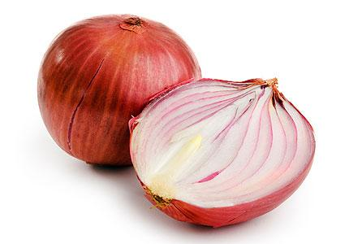
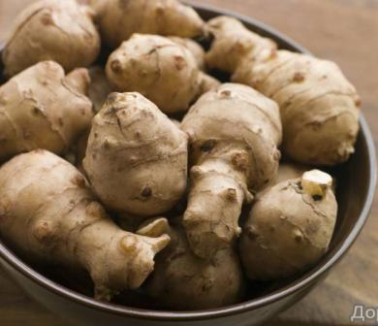

Slide 11
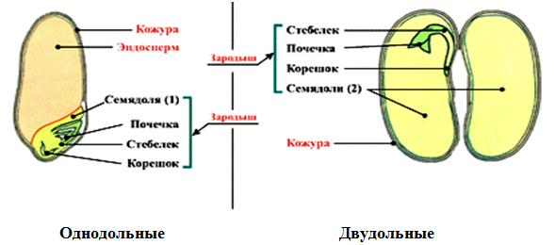

Slide 12
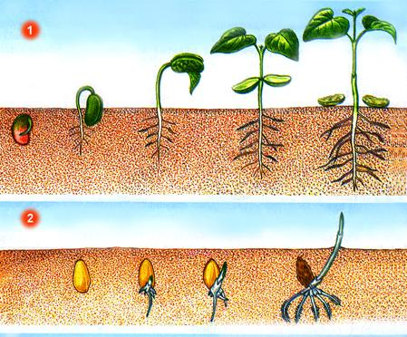

Slide 13
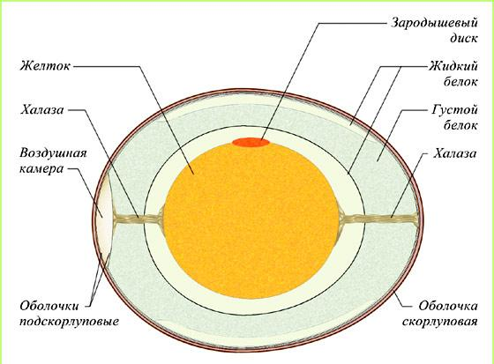
Строение яйца курицы

Slide 14
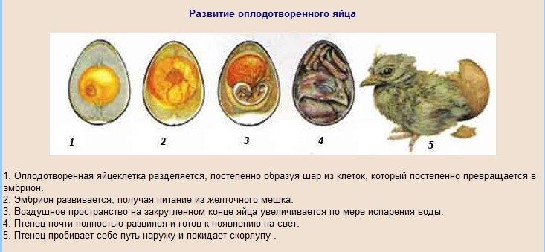
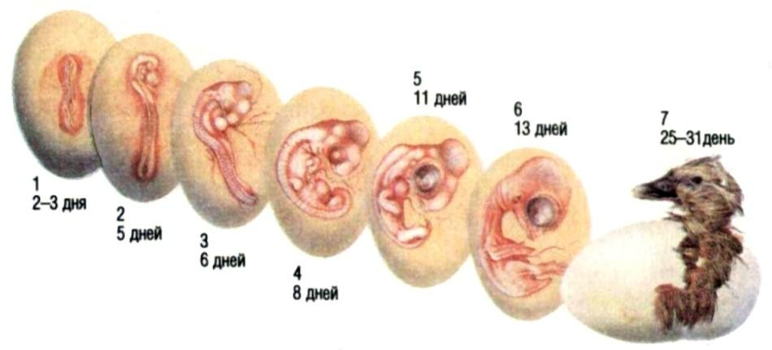
Из зародыша развивается новый организм

Slide 15
Вывод: Живые организмы запасают питательные вещества, чтобы обеспечить ими развивающийся зародыш или новый организм

Slide 16
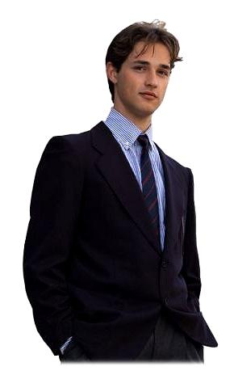
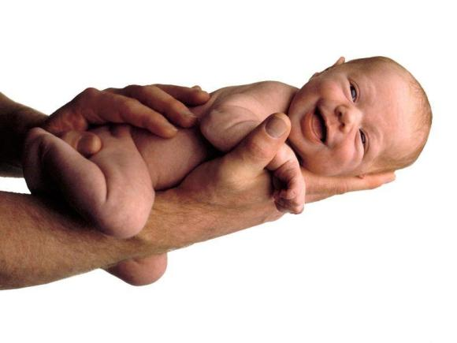

Slide 17
Физкультминутка

Slide 18
Проблемный вопрос
Как происходит рост любого организма?
Рассмотрите рисунок 163 на странице 153 учебника и постарайтесь найти ответ. Работаем парами.

Slide 19
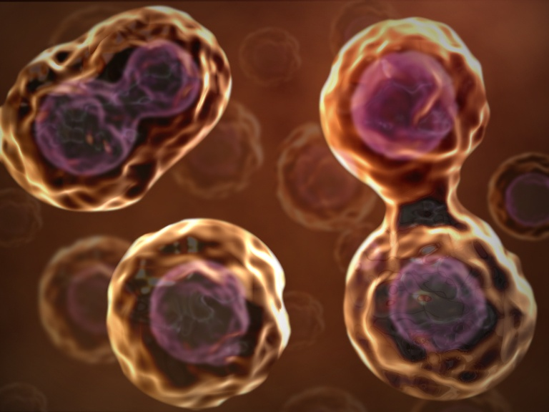
В основе роста организмов лежит деление клеток

Slide 20
ВЫВОД:
Питательные вещества, необходимые для роста всех живых организмов, должны непрерывно поступать в каждую живую клетку тела.
Они дают энергию для его движения, поддержания жизнедеятельности, роста
обеспечивают питание зародыша при его развитии.

Slide 21
Рефлексия
Я узнал на уроке…
Я хорошо понял…
Мне не совсем понятно…
Я могу рассказать…
У меня есть вопрос к
учителю или к ребятам…

Slide 22
Домашнее задание

Slide 24
http://xn----ctbsb0abqir0d.xn--p1ai/ovoschi_v_zaschischennom_grunte/korneplody
http://www.dorus.ru/food/vegetables/topinambur-klubni_833987.html/
http://ebiology.ru/botanika/organy-rasteniya-semya/
http://www.israquarium.co.il/ru/Article/Sturisoma%20panamense.html
http://www.balatsky.ru/AVES/ovo.htm
http://parrots.ru/forum/viewtopic.php?t=13232

